Slide 1
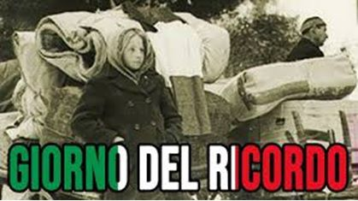

Slide 2
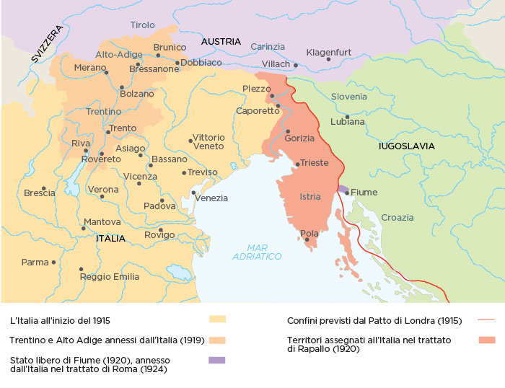

Slide 5
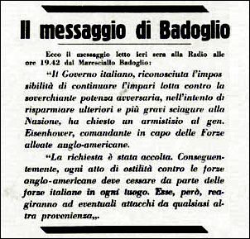

Slide 6
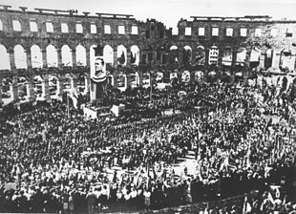

Slide 7
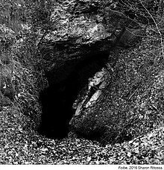

Slide 8
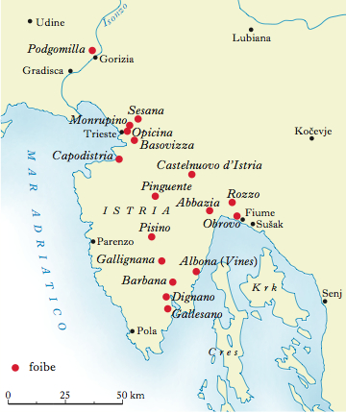

Slide 9
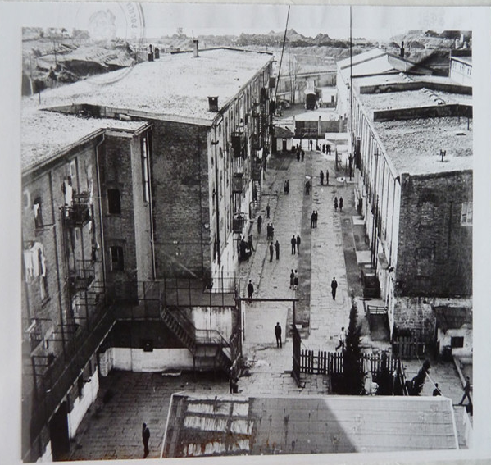
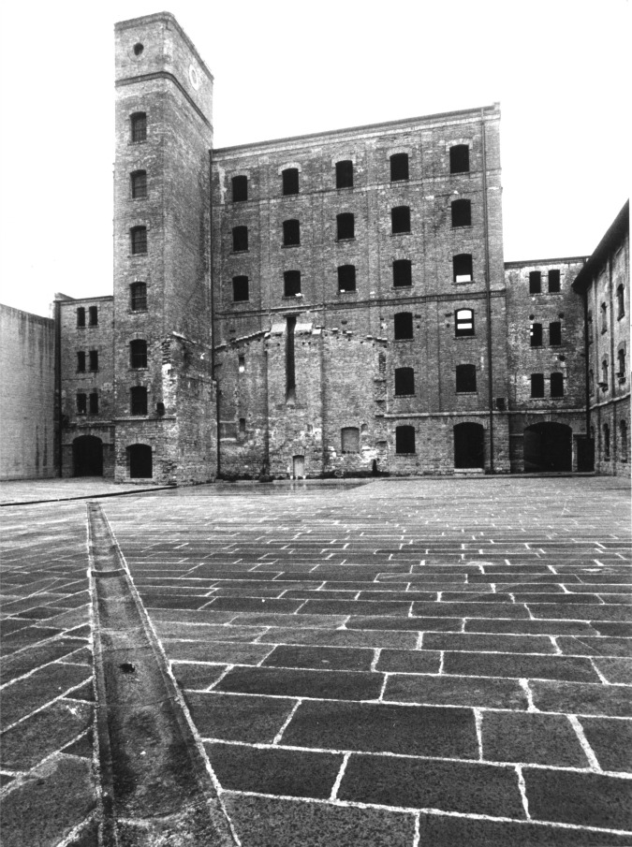

Slide 10
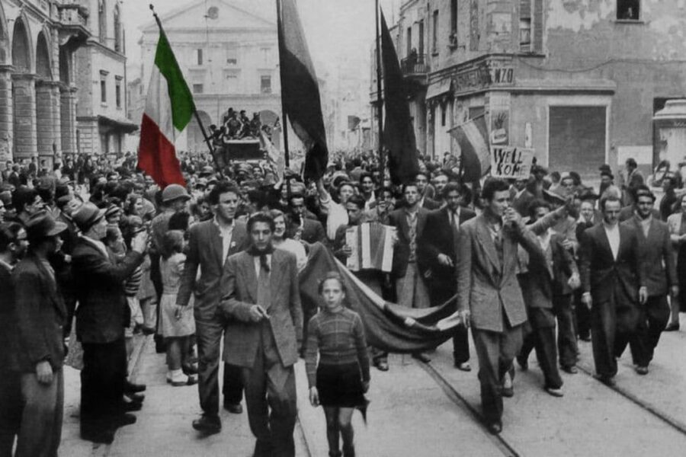

Slide 11
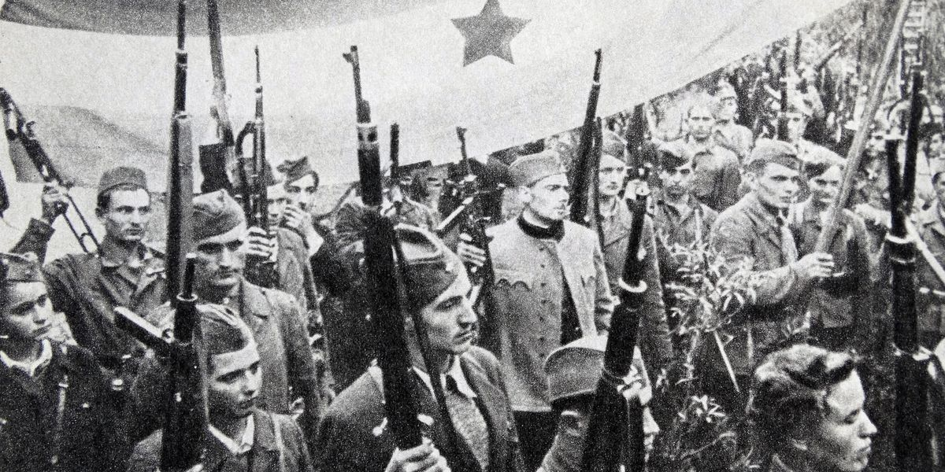

Slide 12
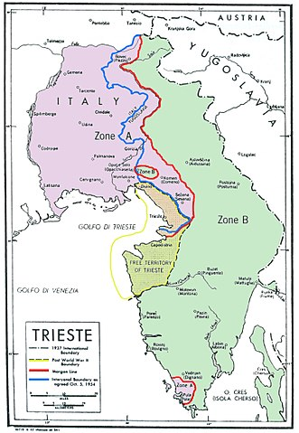

Slide 13
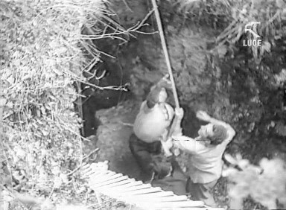
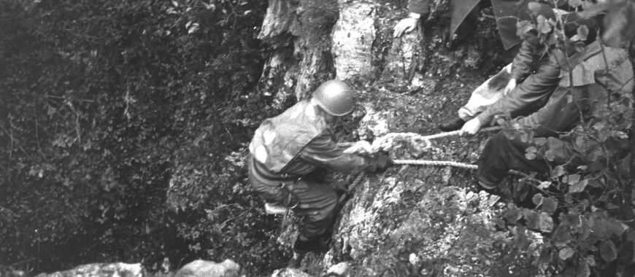

Slide 14
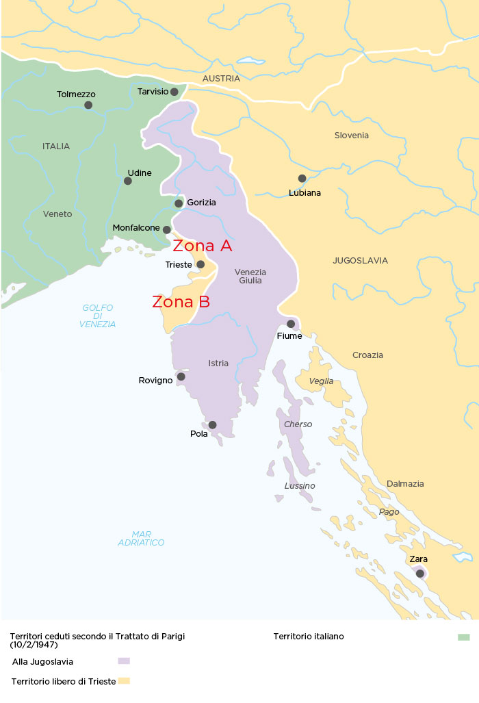

Slide 15
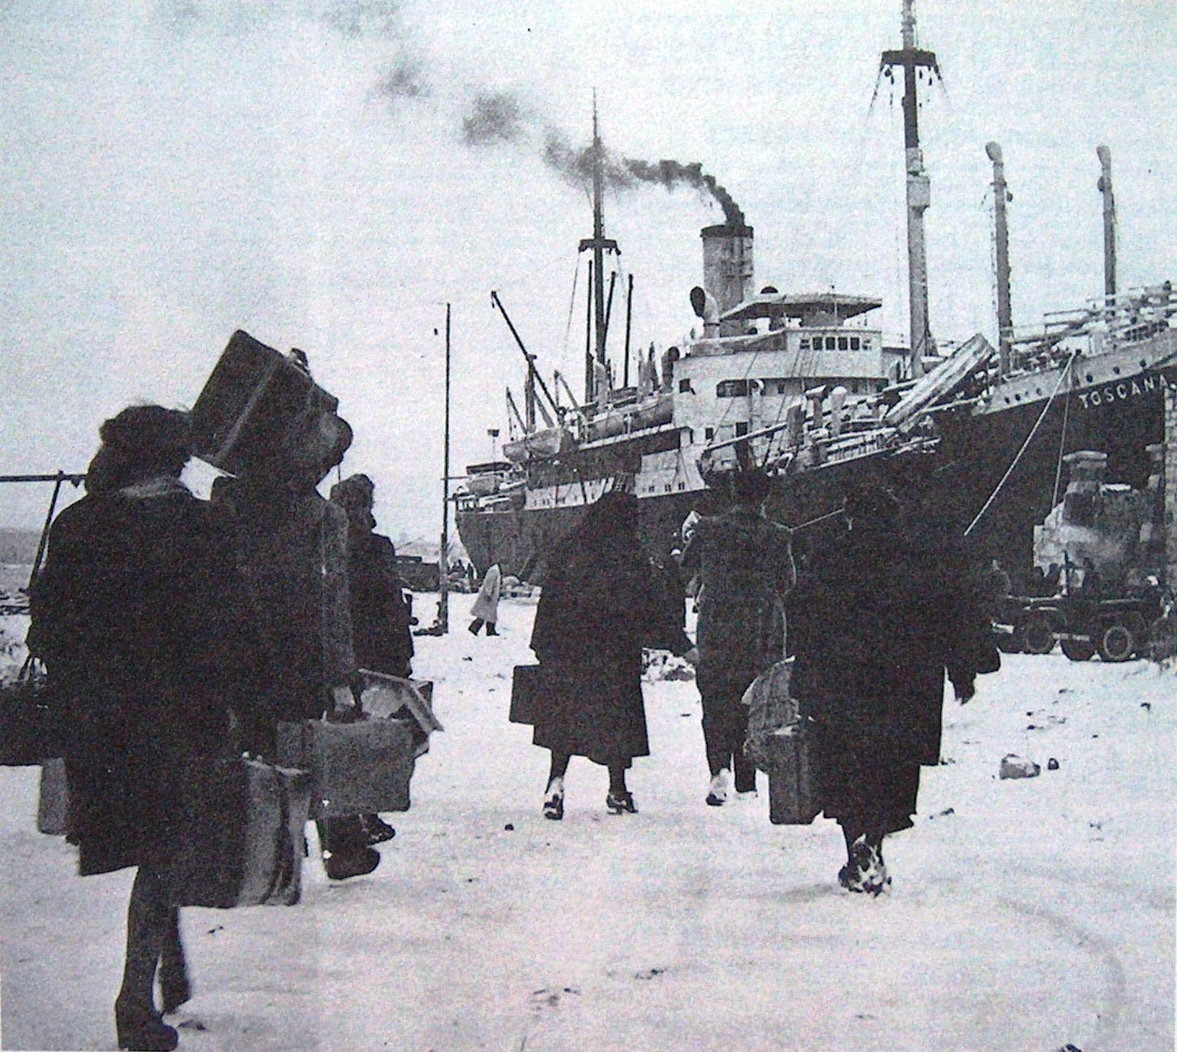

Slide 16
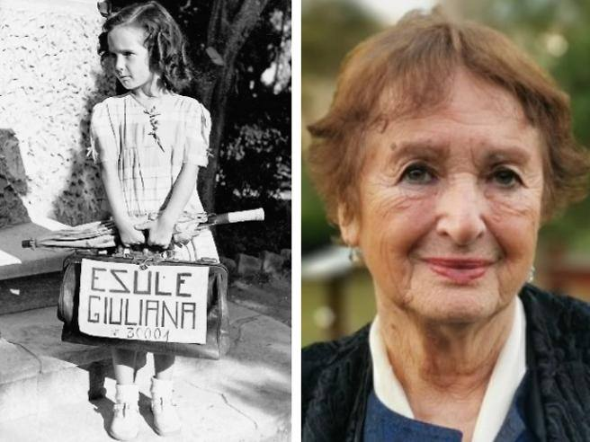

Slide 17
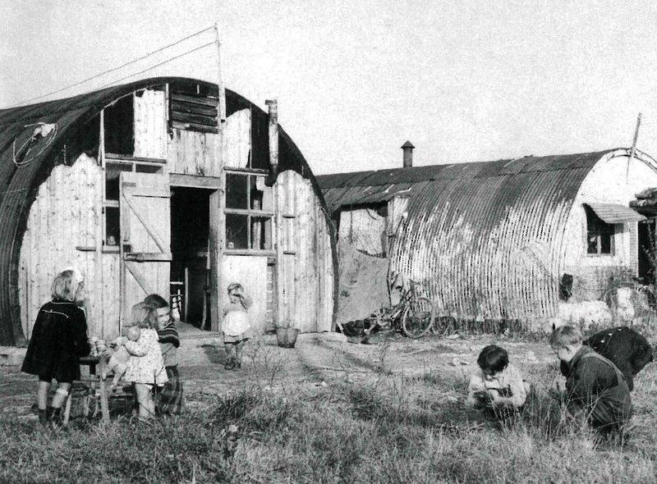

Slide 18
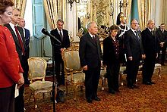
" Questi drammatici avvenimenti formano parte integrante della nostra vicenda nazionale; devono essere radicati nella nostra memoria; ricordati e spiegati alle nuove generazioni. Tanta efferatezza fu la tragica conseguenza delle ideologie nazionalistiche e razziste propagate dai regimi dittatoriali responsabili del secondo conflitto mondiale e dei drammi che ne seguirono "
( Carlo Azelio Ciampi, 10 febbraio 2005).

Slide 19
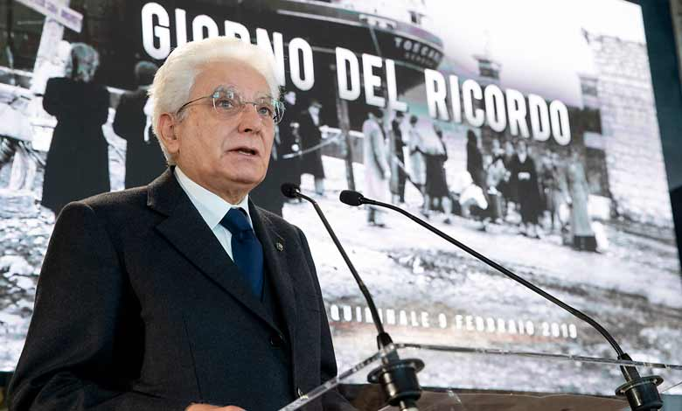
"Le sofferenze patite non possono essere negate. Il futuro è affidato alla capacità di evitare che il dolore si trasformi in risentimento e questo in odio, tale da impedire alle nuove generazioni di ricostruire una convivenza fatta di rispetto reciproco e di collaborazione ".
(Presidente Sergio Mattarella, 2021).

Slide 20
www.museoresistenza.it

